Slide 1


Slide 2
100以内数的认识
第四单元易错易混

Slide 3



Slide 4
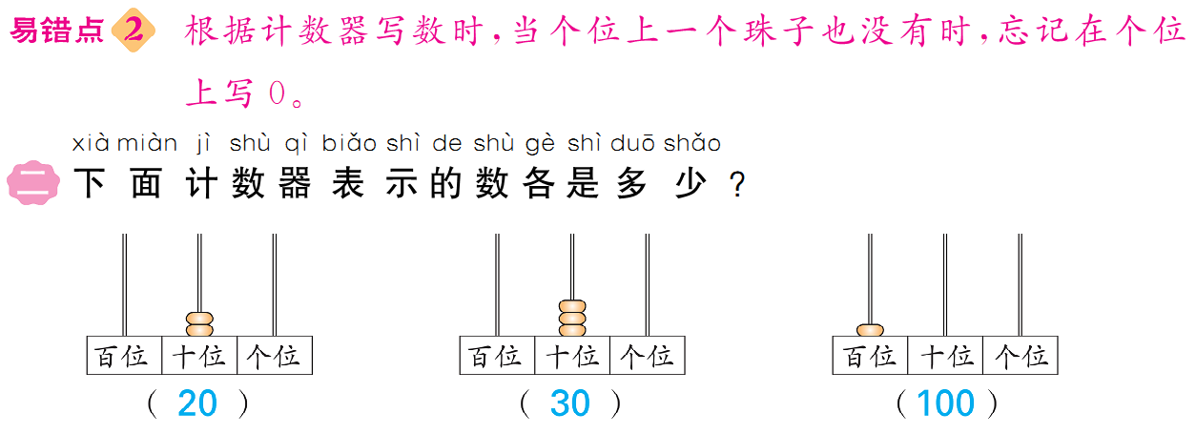

Slide 5


Slide 6
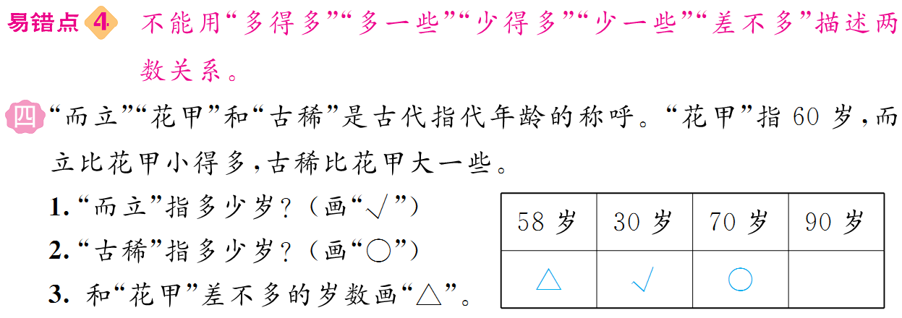

Slide 7


